Slide 1
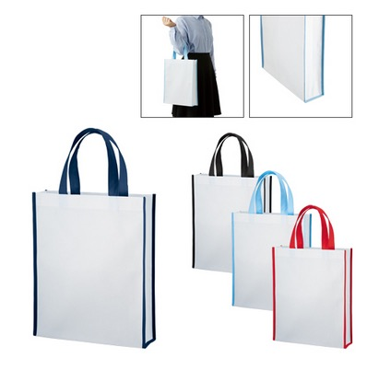
【提案書】
不織布A4スクエアトート コンビカラー
特徴
オリジナルデザインの名入れプリントがよく映えるコンビカラーがポイントのトートバッグです。素材は軽量な不織布素材。カタログや書類を配布するのにぴったりのマチ付きタイプです。
納期
納期スペース
仕様
素 材：不織布(PP)
サイズ：本体/約280×350×70mm、持ち手/約25×370mm
容 量：約6L
備 考：レッド・ディープブルー・ナイトブラック・フロスティブルー
お見積
お見積りスペース

